Slide 1



Fruit Ninja on python
Бережнов Георгий Михайлович

Slide 2
Идея проекта
Воссоздать игру с механикой игры в известную мобильную игру Fruit Ninja. Игра включает в себя главное меню, бесконечное колличество игровых уровней и финальное окно. Результаты игроков будут записаны в базу данных.

Slide 3

Смысл игры
Эта простая игра понравится как взрослым, так и детям. Суть игры простая, нужно мечем рубить летящие вверх фрукты пополам
Главное не поподать по бобочкам

Slide 4
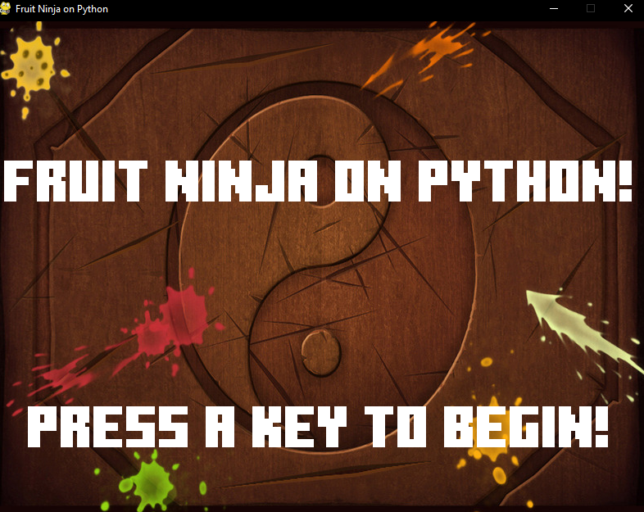
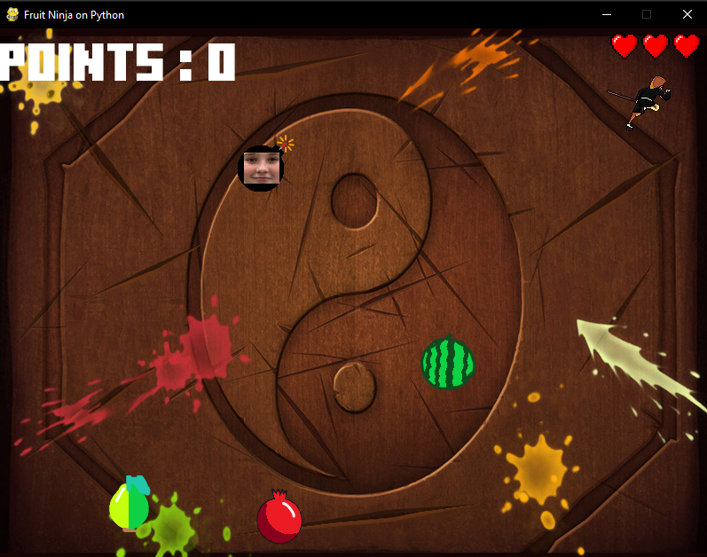
Скришоты игры
Меню Сама игра

Slide 5
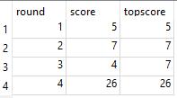
Как работает система уровней?
Каждый следующий уровень быстрее предыдущего, а значит и сложнее
Пример записанных данных
.

Slide 6
